Slide 1
멸종 위기 동물을 알아보자
에버랜드에 멸종위기 동물이 산다고?

Slide 2
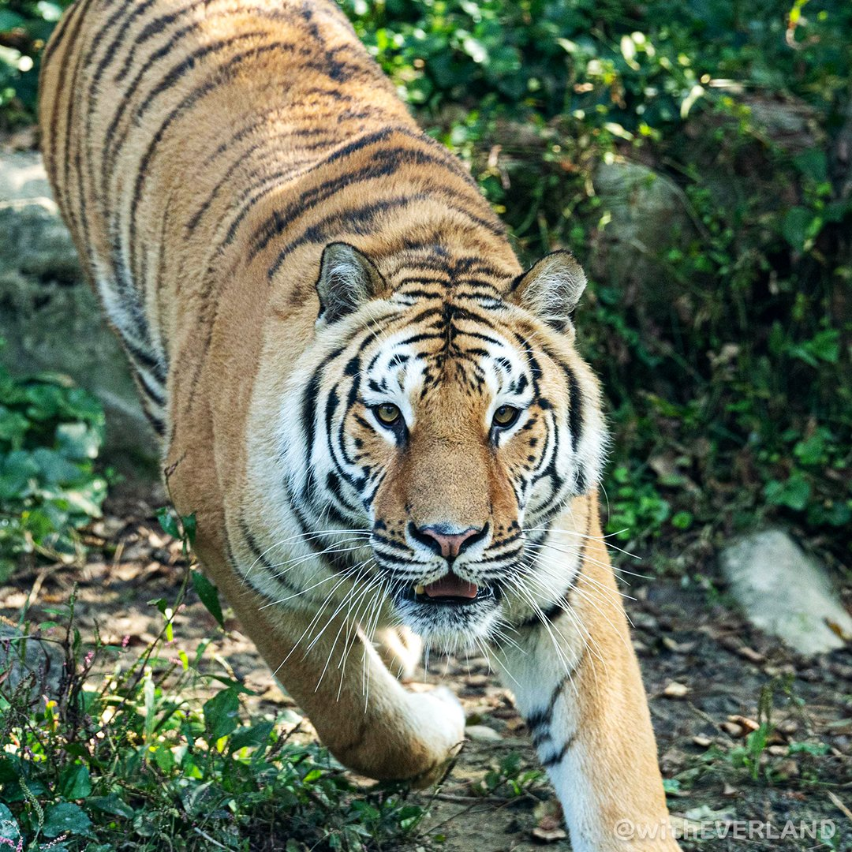
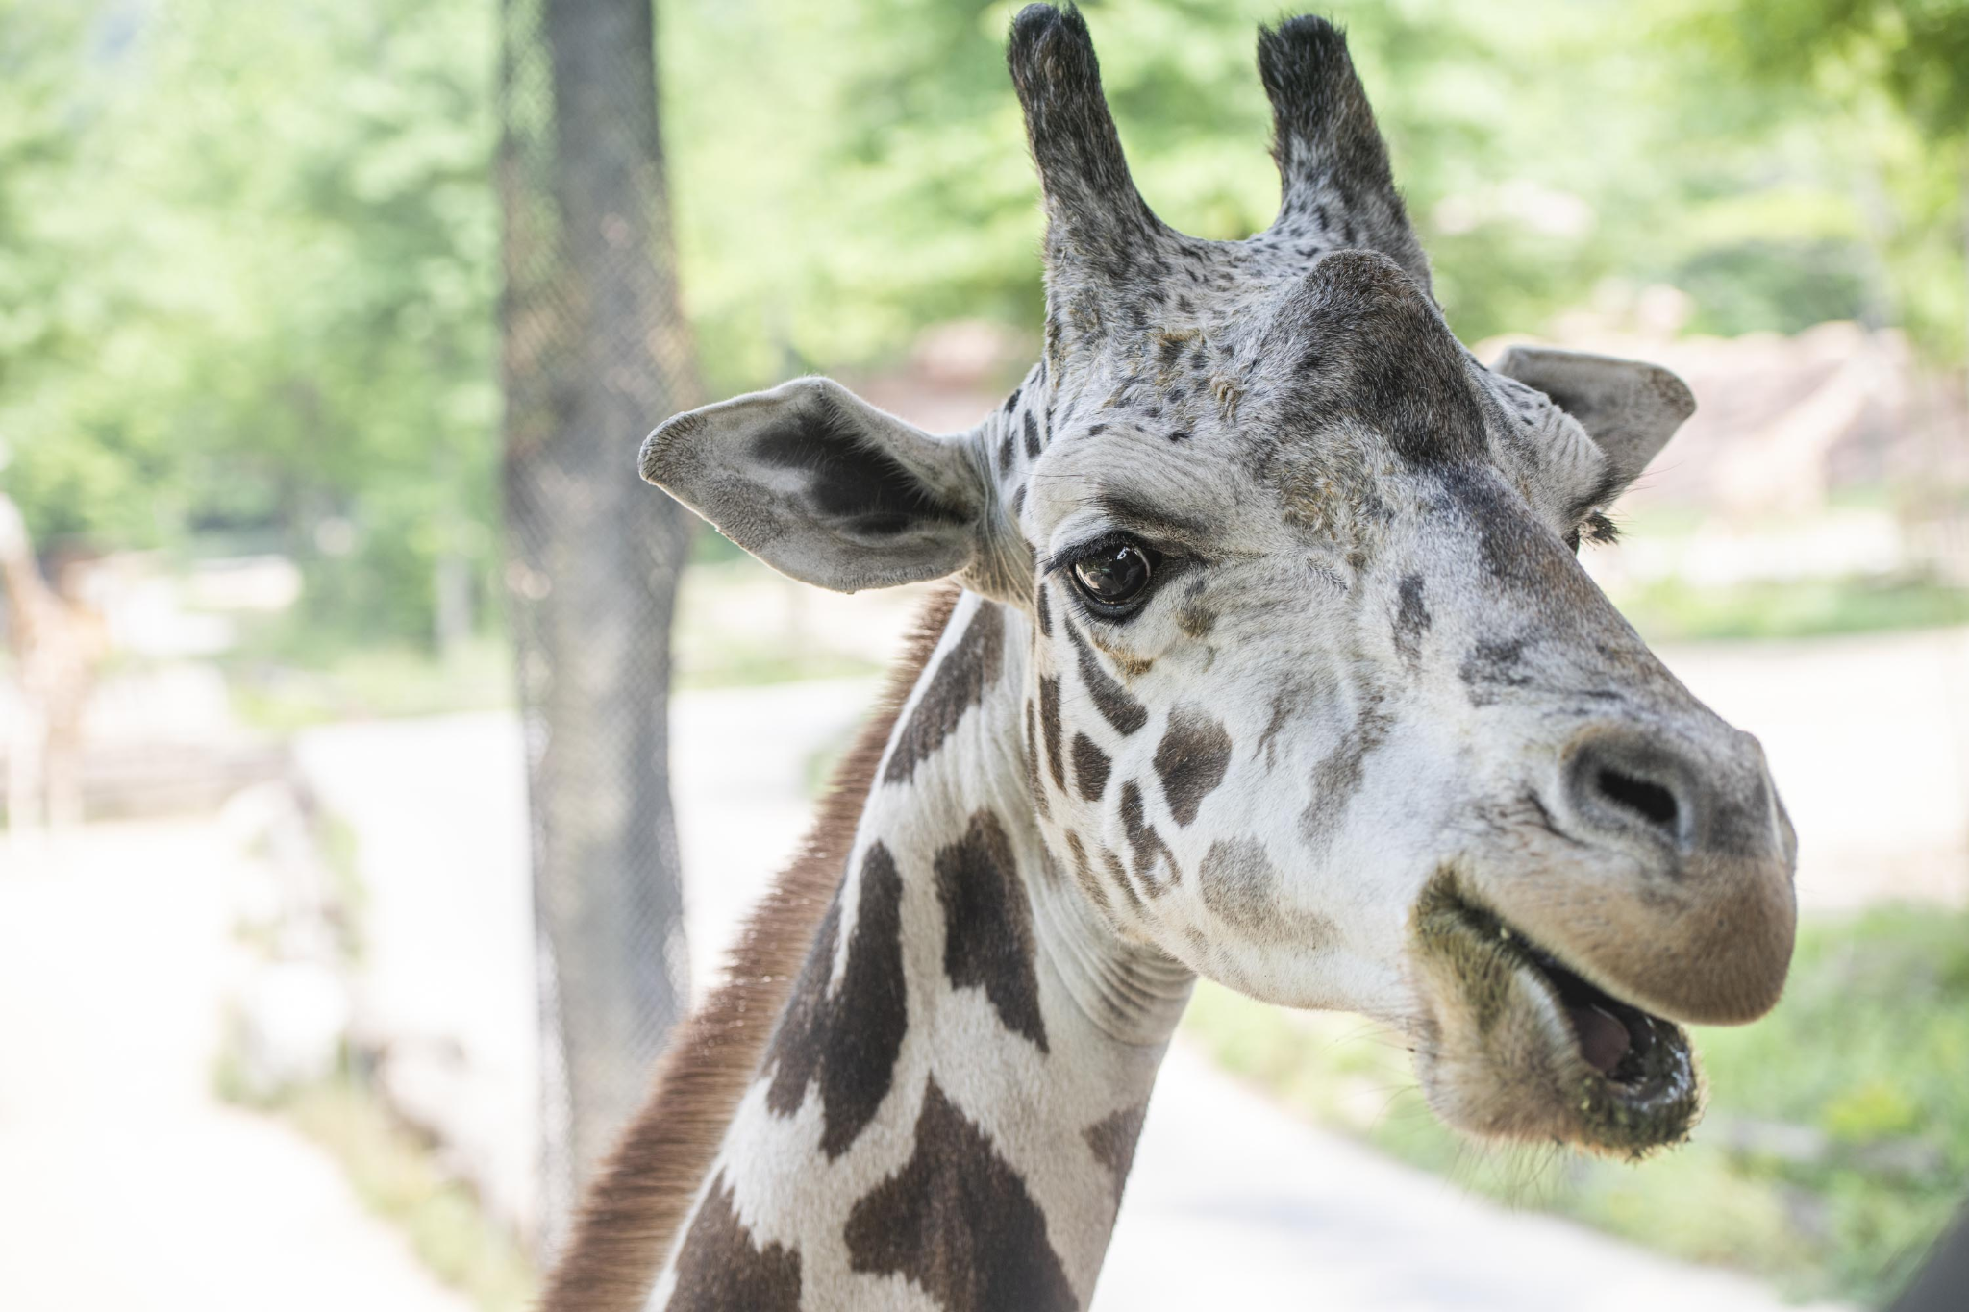
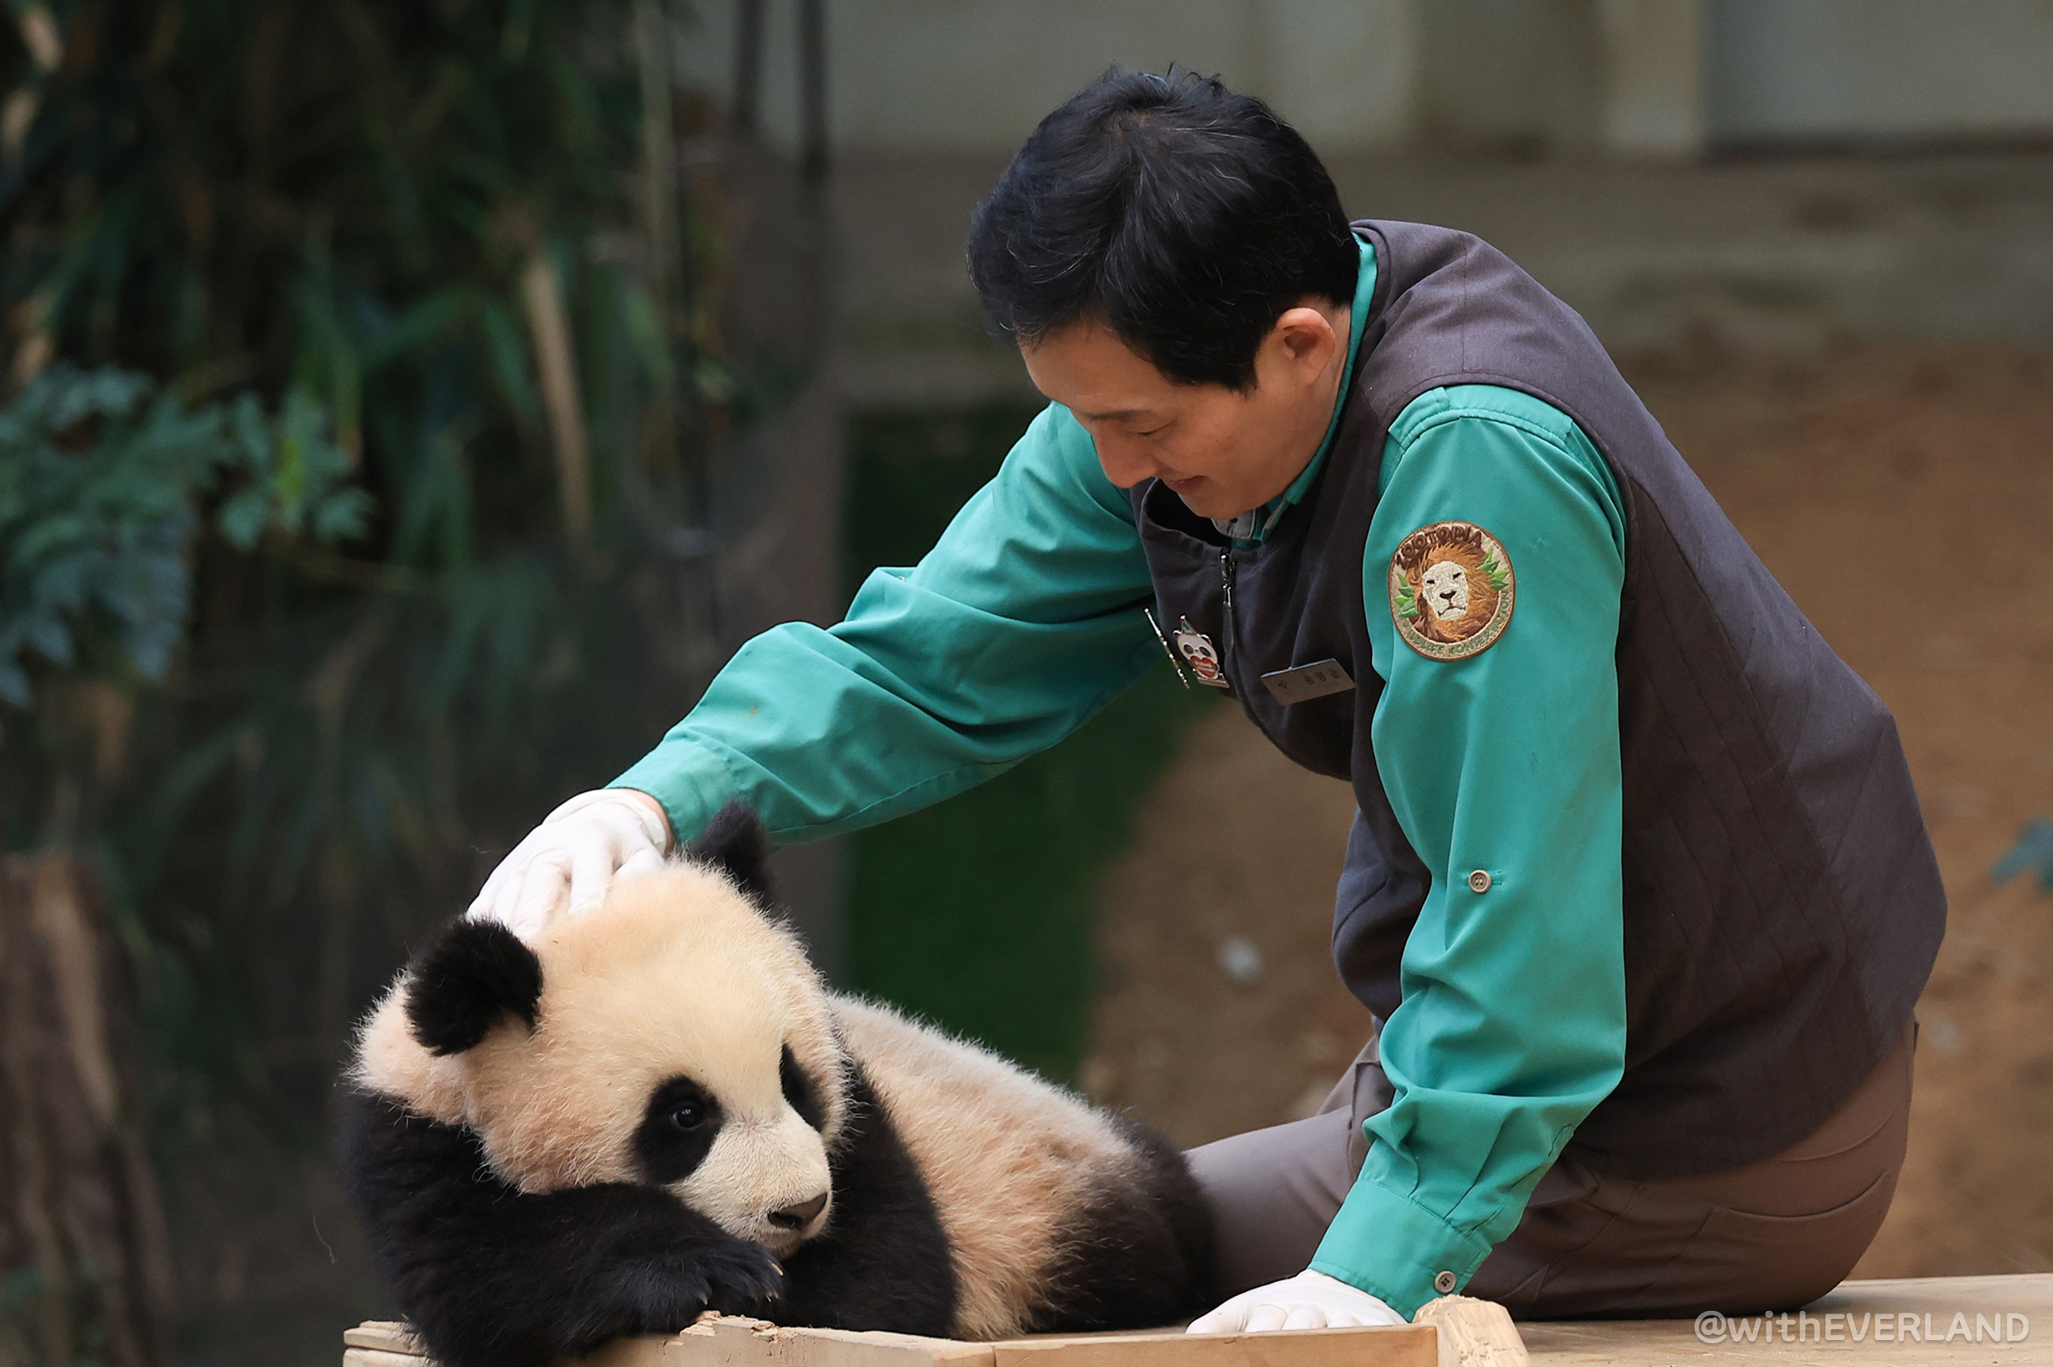
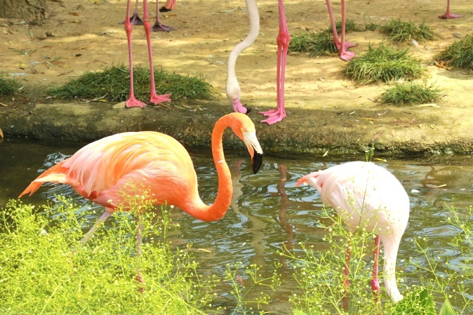
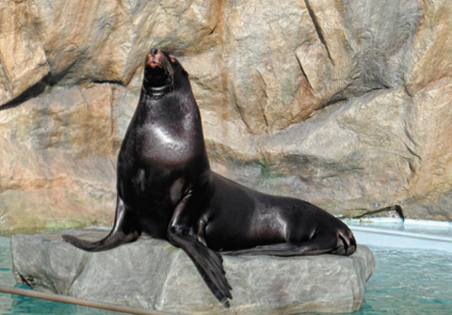
🖸우리가 배웠던 동물들
우리 주변에는 다양한 동물들이
다양한 환경에서 살아가고 있어요.
Notes:
사진 출처: (호랑이, 기린, 코뿔소, 플라밍고, 바다사자) 에버랜드 공식 블로그 및 트위터
(개미) 동아 사이언스 웹페이지- 베이브럼연구소 제공

Slide 3
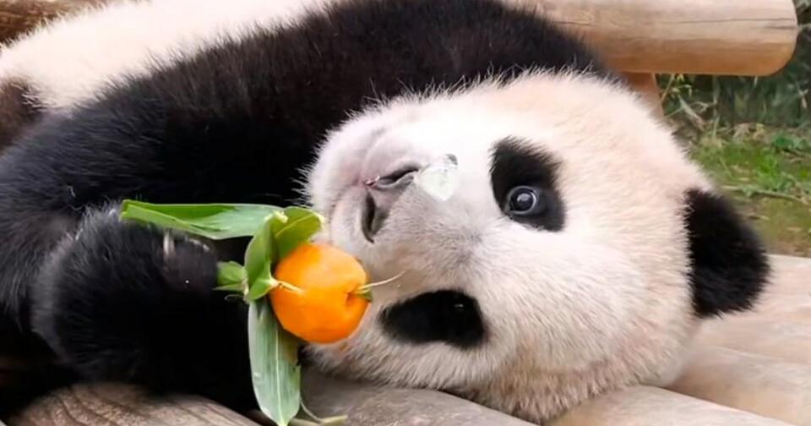
🖸여러분, “푸바오”를 아나요?
안녕!
나는 푸공주 푸바오야!
Notes:
사진출처: 에버랜드 공식 트위터 withEverland

Slide 4
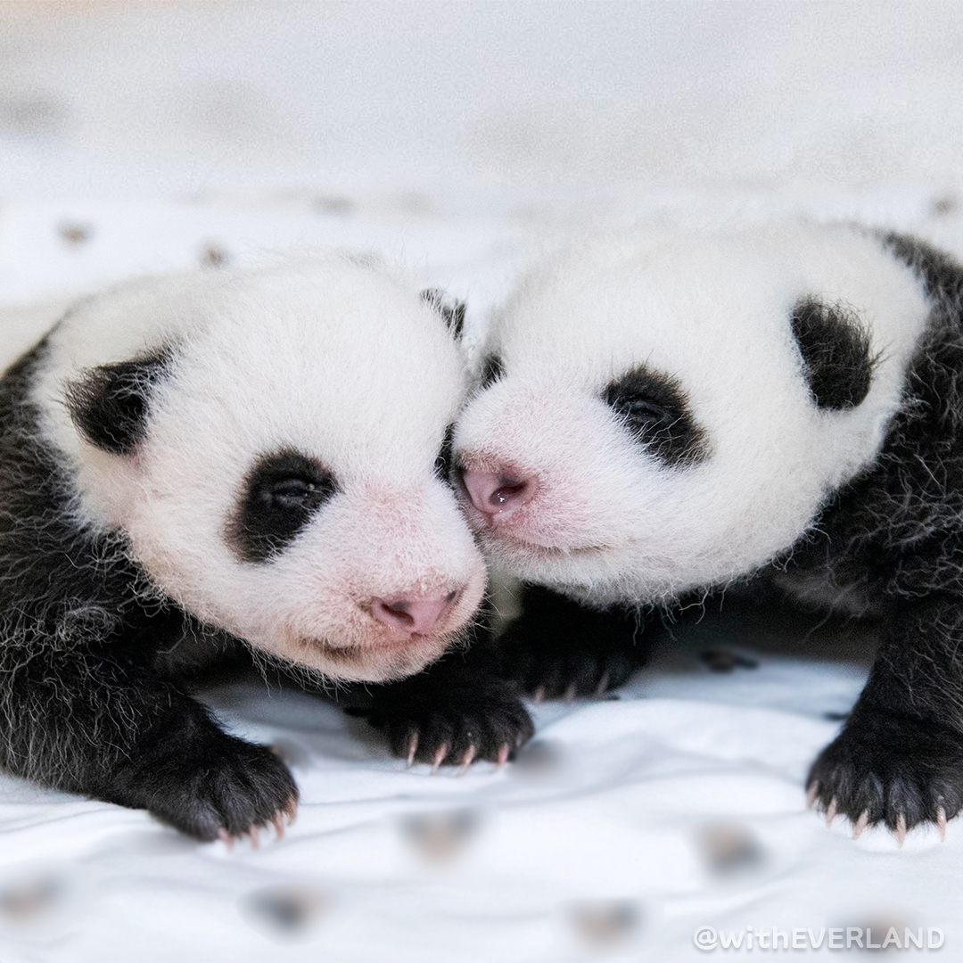
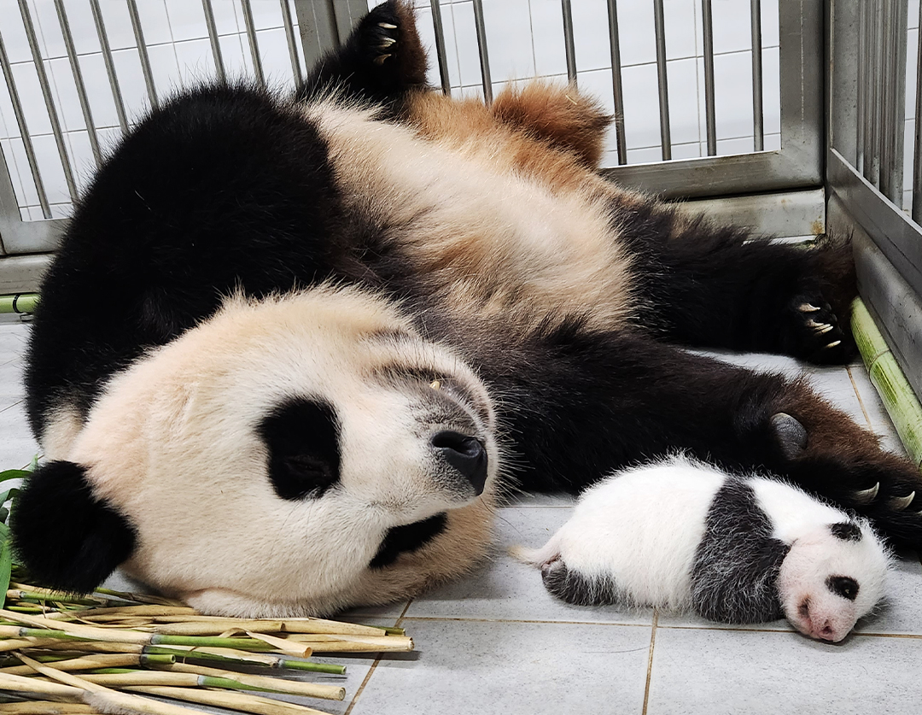
얼마 전엔 쌍둥이 동생들도 태어났어. 너무 귀엽지?
Notes:
사진 출처: 에버랜드 공식 트위터

Slide 5
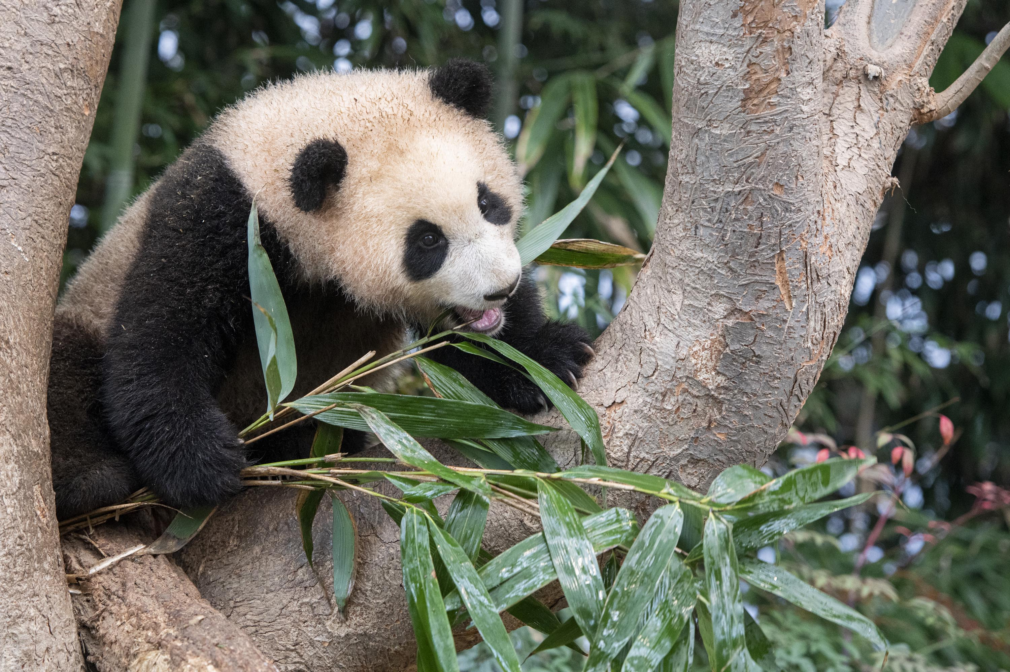
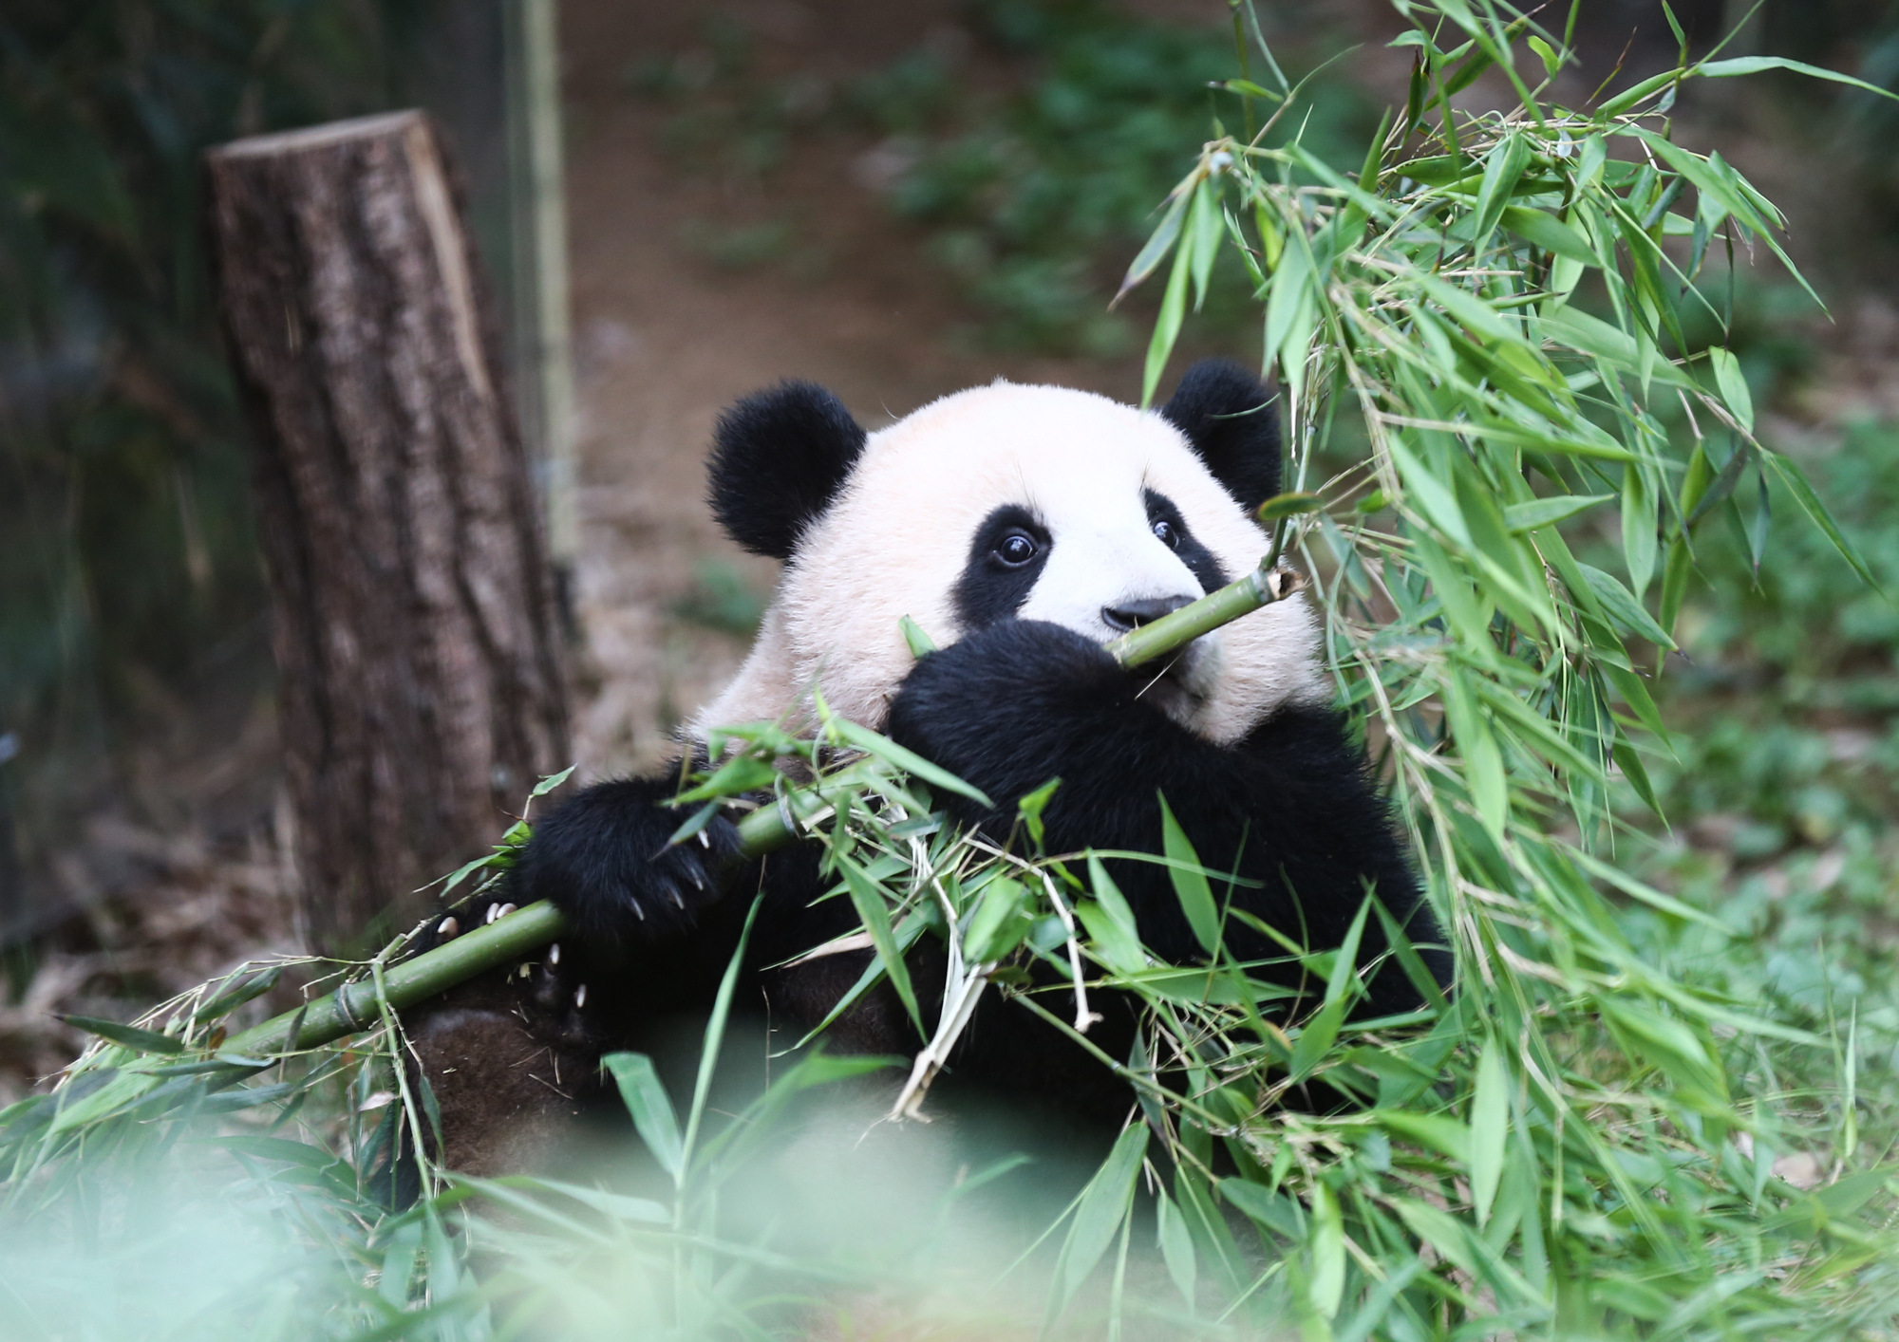
나는 원래 대나무 숲에 살아.
Notes:
사진출처: 한국세계자연기금 공식홈페이지

Slide 6
나는 배변활동을 통해 씨앗을 퍼뜨리고
각종 식물들이 자라도록 도와줘
내가 있어야 숲이 유지된다는 이야기지!
Notes:
사진출처: 한국세계자연기금 공식홈페이지

Slide 7
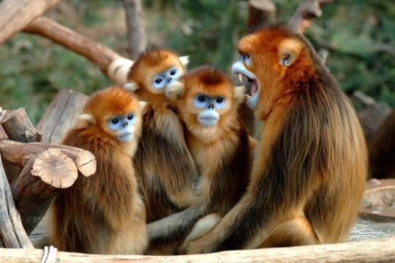
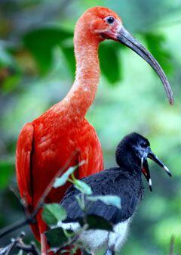
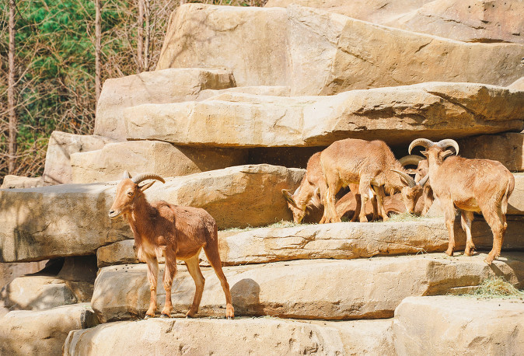
이렇게 유지되는 숲은
동물 친구들의 삶의 터전이 되지
따오기
황금
들창
원숭이
바바리양
Notes:
사진출처 (황금들창원숭이) 중앙일보-에버랜드 동물원 제공 사진 / (홍따오기) 조선일보-에버랜드 동물원 제공 사진 / (타킨) 나무위키

Slide 8
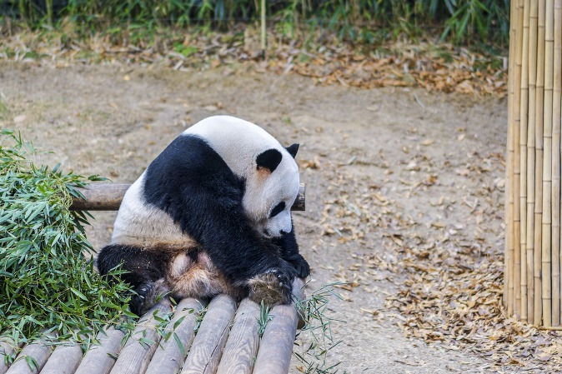
그런데 혹시 알고있니?
나는 너희들과 만나지 못하고 멸종될 뻔 했어.
전 세계에 판다가
1000마리도 남지 않았을 때가 있었지…
Notes:
사진출처: 한국세계자연기금 공식홈페이지

Slide 9
사람들이 나무를 베어서 숲이 좁아지고,
날씨가 더워져서 대나무 숲은 점점 위로 밀려났어.
게다가 나를 구경하겠다고 몰려온 사람들이
시끄럽게 떠들고 쓰레기도 버리고 갔어.
Notes:
사진출처: 한국세계자연기금 공식홈페이지

Slide 10
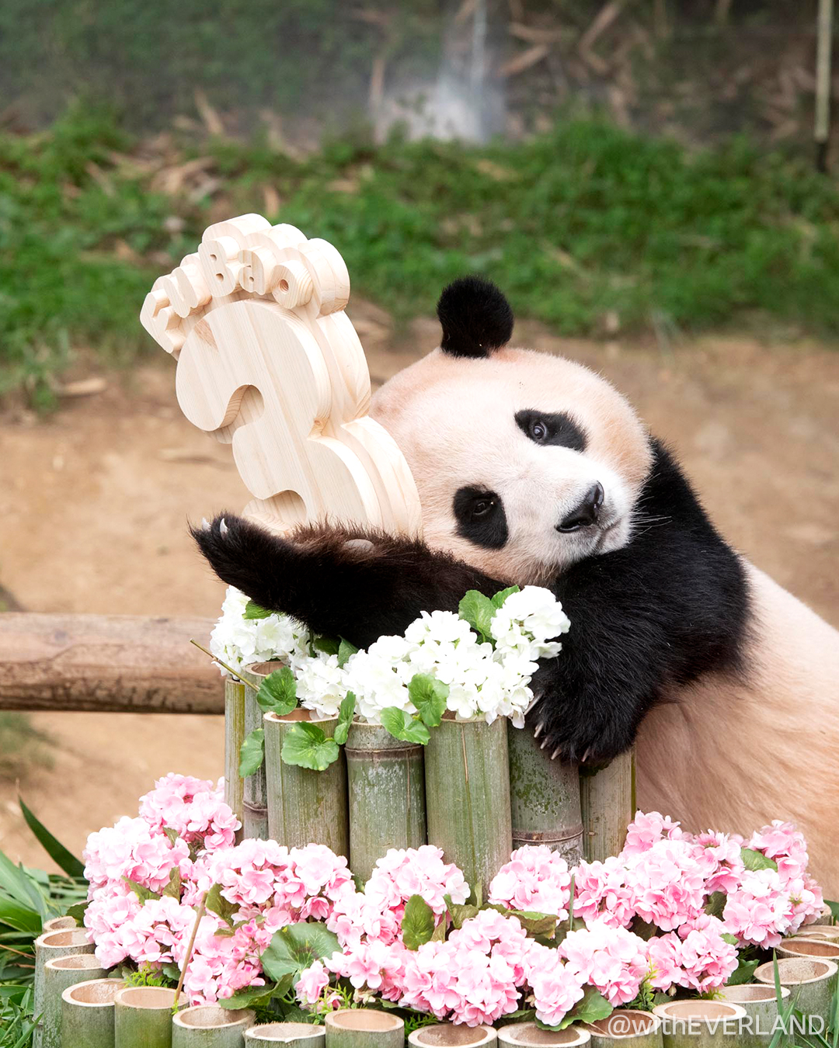
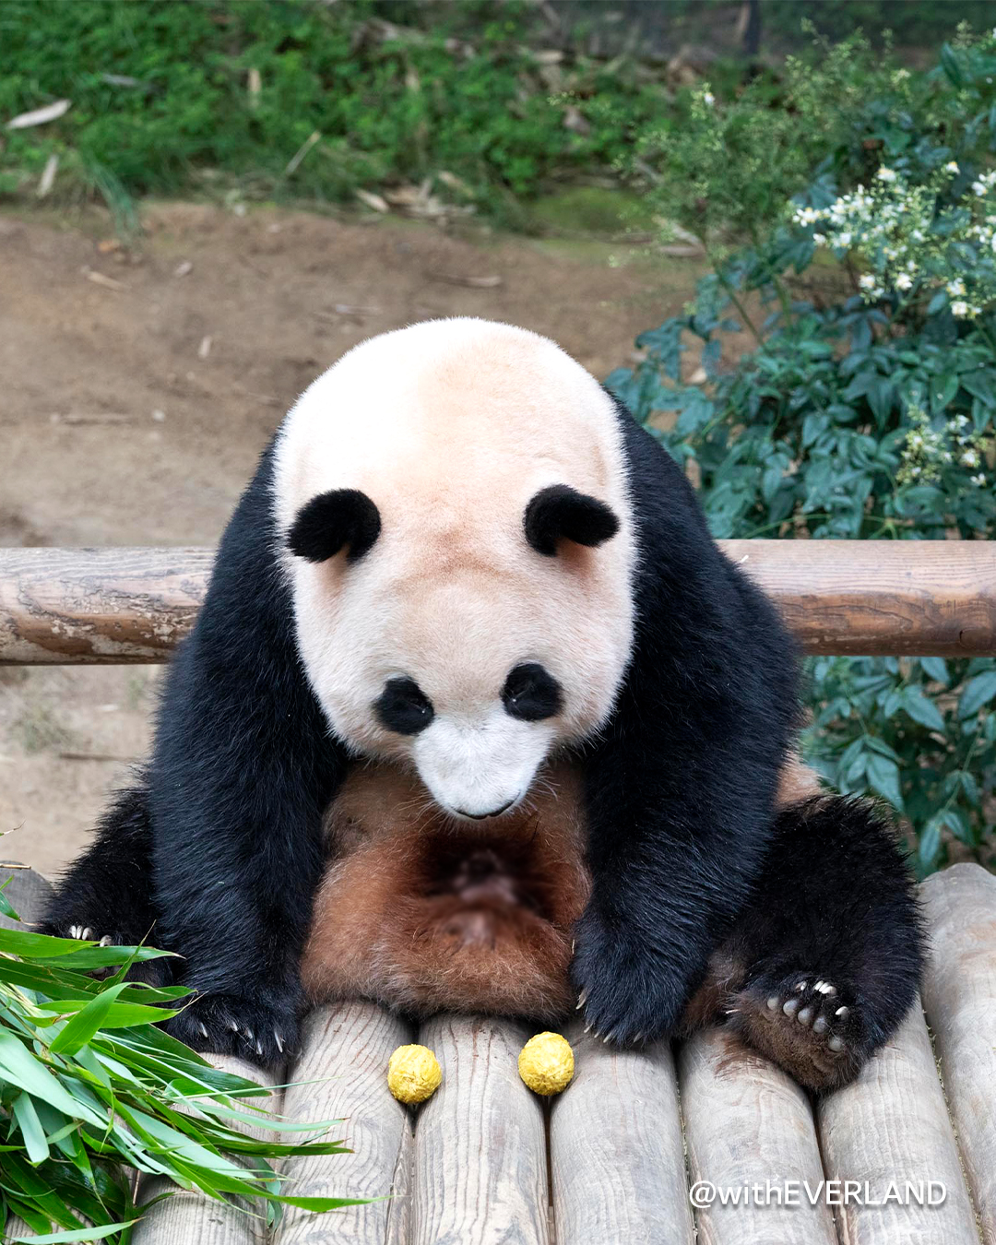
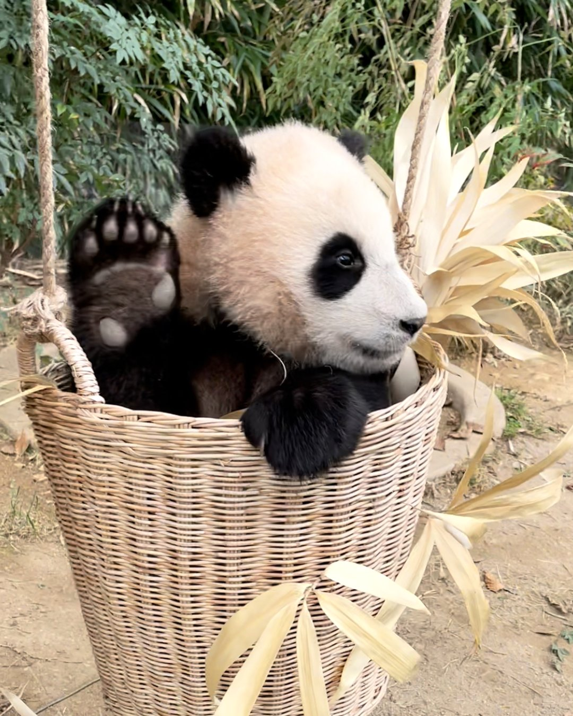
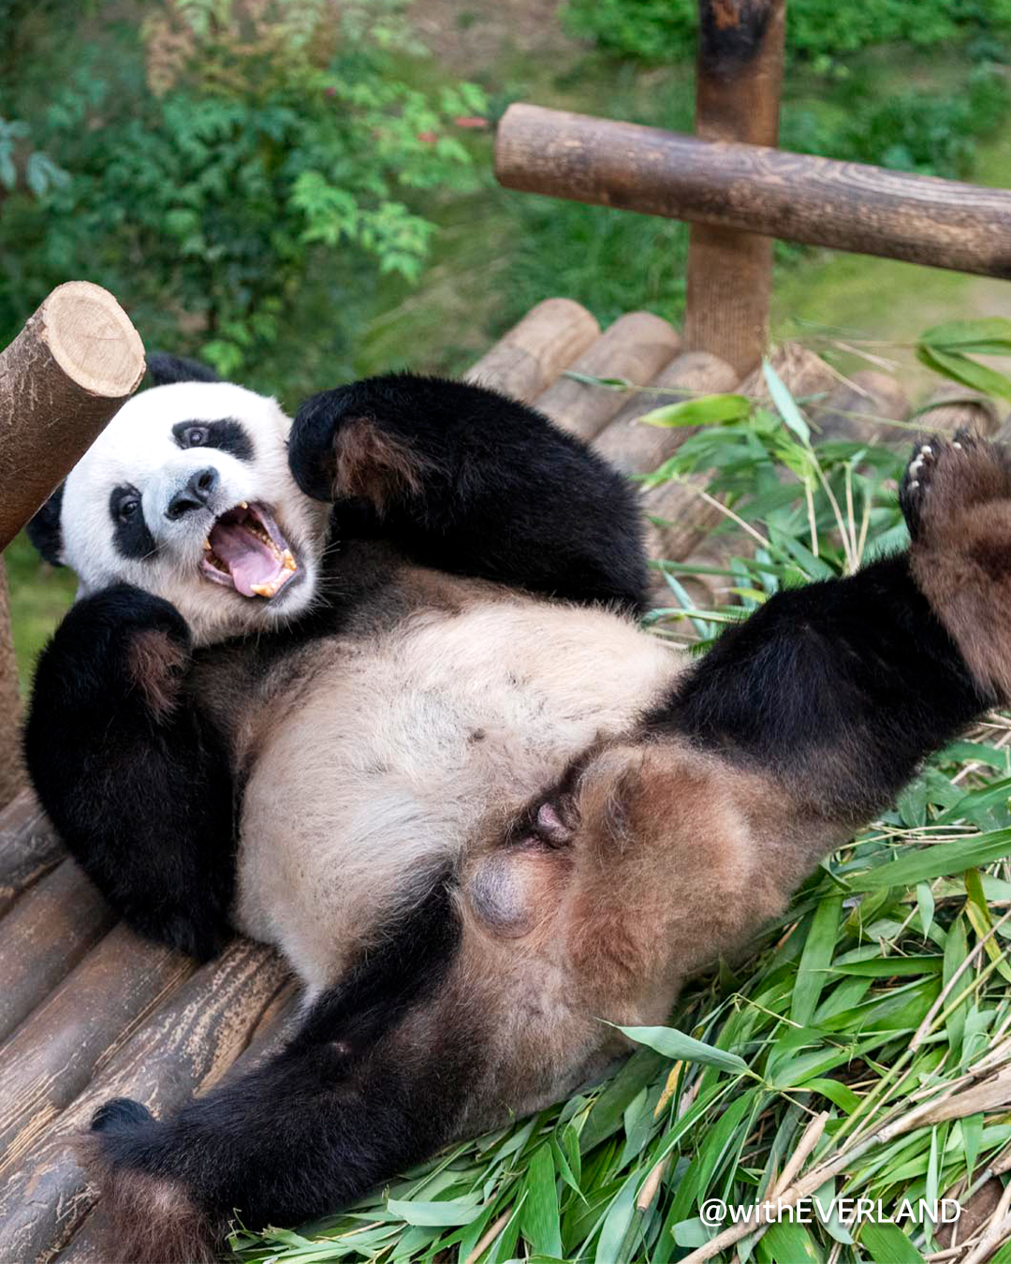
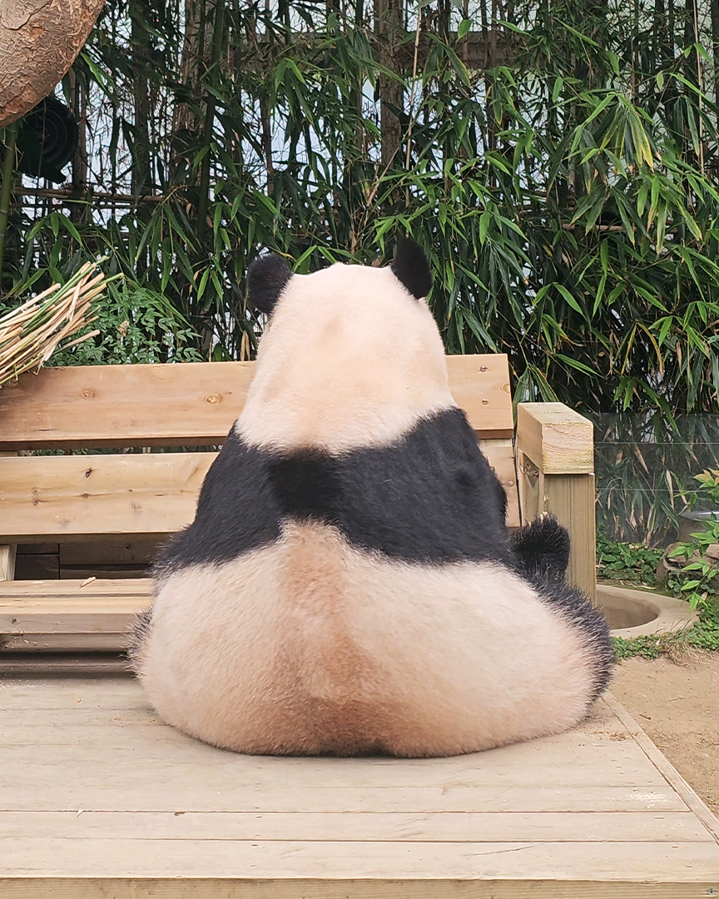
나는 지금 사람들의 보호 속에서 살아가.
우리가 사람들과 계속 함께 살아갈 수 있도록, 너희도 도와줄래?
Notes:
사진 출처: 에버랜드 공식 트위터

Slide 11
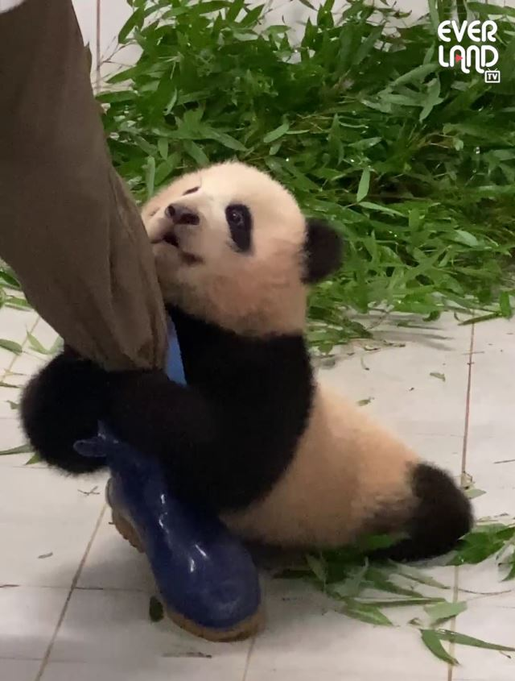
제바~~알!
Notes:
사진 출처: 에버랜드 공식 유튜브 채널

Slide 12
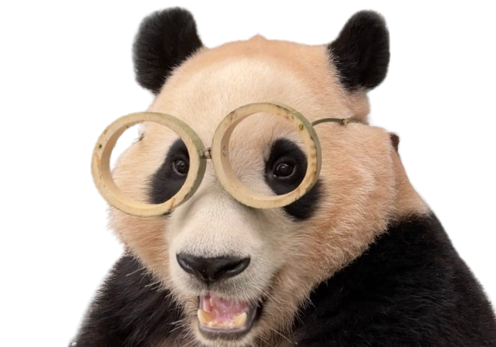
좋아!
그럼 중요한 걸 알려줄게!
Notes:
사진출처: 유튜브 깨바오 채널

Slide 13
먼저, 멸종 위기 동물이란…
가까운 미래에 지구상에서 사라져버릴
위기에 처한 동물을 말해!
지금 지구에서는 수많은 동물들이
우리가 모르는 사이에 사라지고 있어.
Notes:
사진출처: 유튜브 깨바오 채널

Slide 14
얼마나 빨리 사라질까?
동물들이 사라지는 속도가
점점 빨라지고 있대!
15분에 1종씩…
하루에 100종의 동물이 사라지는거야!
Notes:
사진출처: 유튜브 깨바오 채널

Slide 15
멸종 위기 동물들을 찾아서 구해야지!
여기봐! 오른쪽으로 갈수록 심각한거야!
관심필요
LC
위기근접
NT
취약
VU
위기
EN
멸종위기
CE
야생멸종
EW
멸종
EX
최근은
“취약”단계야
나는 “위기”였는데
Notes:
사진출처: 유튜브 깨바오 채널

Slide 16
동물의 멸종이 계속되면…
2050년에는 지구의 동식물 30~50%가 없어질거래.
머지않아 인간도 멸종될 수 있는거야.
옛날 지구의 주인이었던 공룡이 사라진것처럼..
Notes:
사진출처: 유튜브 깨바오 채널

Slide 17
에버랜드에는 멸종 위기 동물들이 또 있어.
지금부터 함께 찾아볼까?
Notes:
사진출처: 유튜브 깨바오 채널

Slide 18
나와 동물 친구들을 구하는 방법도 찾아줄거지?
Notes:
사진출처: 유튜브 말하는 동물원 뿌빠TV

